Slide 1

DAC
Sessie 1
Een data science project ontwerpen

Slide 2

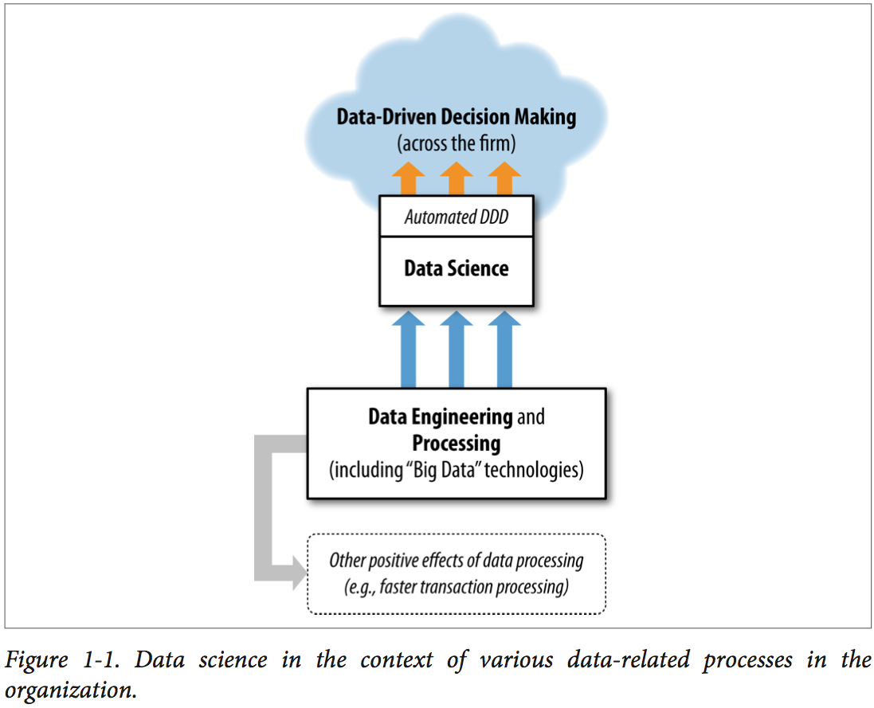
CRISP-DM

Slide 3
Voorbeeld project
Fashion Logistics
Slim goederen bundelen
Minder en beter gevulde bestel-/vrachtauto’s in de binnensteden
Minder drukte; veilig
Beter voor het milieu
Kostenefficiënt
…
…
Oplossingen
Wet- en regelgeving
Polderen
Druk (vanuit politiek; consumenten; …)
Stakeholders
Onderzoek

Slide 4
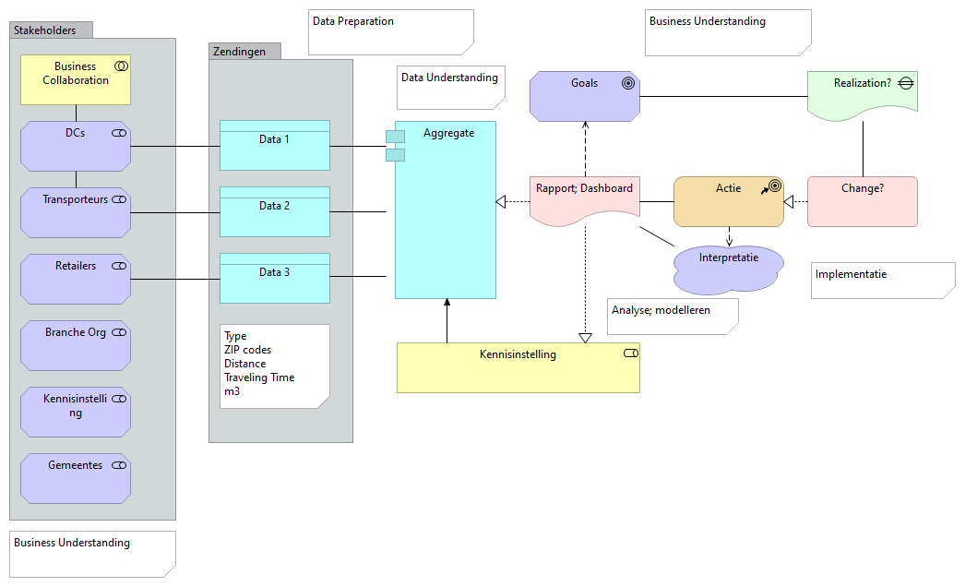


Slide 5
Tips
Hou het zo simpel mogelijk
Zo min mogelijk objecten
Zo min mogelijk soorten objecten
Laat overbodige details achterwege
Er is geen goed/fout: als het processen beter inzichtelijk maakt, dan is het goed!
Met x studenten, krijgen we meestal meer dan x oplossingen! En toch helpt het.

Slide 6
Opdracht
Gebruik archi om in kaart te brengen wat jullie data-uitdaging(en) zijn
Wat zijn de doelen?
Laat zien wie erbij betrokken zijn
Data(bronnen)
Knelpunten
Details over de data (variabelen)
Analyses
Evalueren/implementeren
Business Understanding
Business Understanding
Data Understanding
Data Preparation
Analyseren

